Slide 1
Sesije u jeziku PHP Rad sa Smarty šablonima
Osnove server-side programiranja na jeziku PHP

Slide 2
Kontrola sesija u Web aplikacijama
HTTP protokol je “protokol bez stanja” (stateless). Ovo znači da HTTP ne poseduje ugrađeni mehnizam praćenja stanja između dve transakcije. Kada korisnik zahteva neku stranu, a zatim i neku drugu, HTTP ne pruža mogućnost serveru da utvrdi da oba zahteva potiču od istog korisnika
Ideja sesije u PHP-u (i svim drugim server-side jezicima) jeste da se na posredan način omogući praćenje korisnika tokom njegovog pristupanja Web sajtu i otvaranja raznih strana.
Najčešća primena mehanizma sesije jeste da se omogući logovanje korisnika na jednoj strani, a zatim i uzastopni prolaz kroz više drugih strana zavisno od njegovih privilegija.

Slide 3
Osnovna funkcionalnost PHP sesija
Za svaku sesiju se u PHP-u generiše identifikator (Session ID), koji je zapravo slučajni kriptovani broj. Session ID se smešta na klijentski računar, i tu se čuva za sve vreme trajanja sesije. On se skladišti ili kao kolačić (default mehanizam) ili se ubacuje kao sastavni deo svih URL adresa.
Session ID je zapravo ključ, koji omogućava programerima da registruju promenljive sesije (session variables). Sadržaj ovih promenljivih se čuva na serveru (najčešće u posebnom fajlu), tako da je jedina informacija vidljiva na klijentu Session ID.
Ukoliko je u trenutku startovanja neke strane PHP-u na neki način prosleđen Session ID, PHP će automatski restaurirati promenljive sesije koje se nalaze na serveru a koje su vezane za odgovarajući Session ID.

Slide 4
Implementiranje jednostavne sesije
Prvi korak u radu sa sesijama na nekoj strani je poziv funkcije session_start(). Ova funkcija najpre proverava da li već postoji dodeljeni Session ID. Ako ne postoji, ova funkcija će kreirati ID. Ako postoji, izvršiće se učitavanje promenljivih sesije koje su uskladištene na serverskom računaru.
Da bismo kreirarli neku promenljivu sesije, dovoljno je da u superglobalnu promenljivu $_SESSION, upišemo novu vrednost:
$_SESSION[“myvar”] = 5
Na svakoj sledećoj strani možemo koristiti ovu vrednost, pod uslovom da smo prethodno pozvali funkciju session_start().
$var1 = $_SESSION[“myvar”]
Promenljivu sesije možemo da brišemo pozivom naredbe unset:
unset($_SESSION[“myvar”])

Slide 5
Primer 1
Pretpostavimo da imamo dva skripta, listing1.php i listing2.php
U prvom skriptu startujemo sesiju u registrujemo dve promenljive:
session_start();
$_SESSION["aUser"]='Pera';
$_SESSION["aAccount"]='1016';
U istom skritpu imamo link na drugi skript:
<a href="listing2.php">Go to page 2</a>

Slide 6
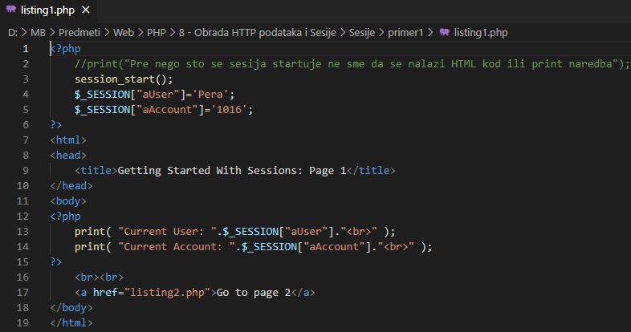
Primer 1

Slide 7
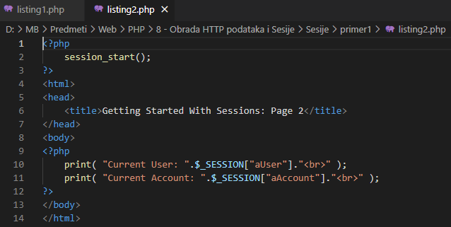
Primer 1
Ako želimo da promenljive koristimo u drugom skriptu, dovoljno je da startujemo sesiju i prezumemo promenljive iz nje.

Slide 8
Primer 2
Kreirati stranu proizvodi.php koja prikazuje listu proizvoda i njihovih kolicina i pored svakog od njih link za povecanje kolicine. Kada se klikne na neki od linkova, prikazuje se ista strana, ali sa azuriranim kolicinama
Napomena: Za održavanje perzistencije niza koristiti promenljive sesije

Slide 9
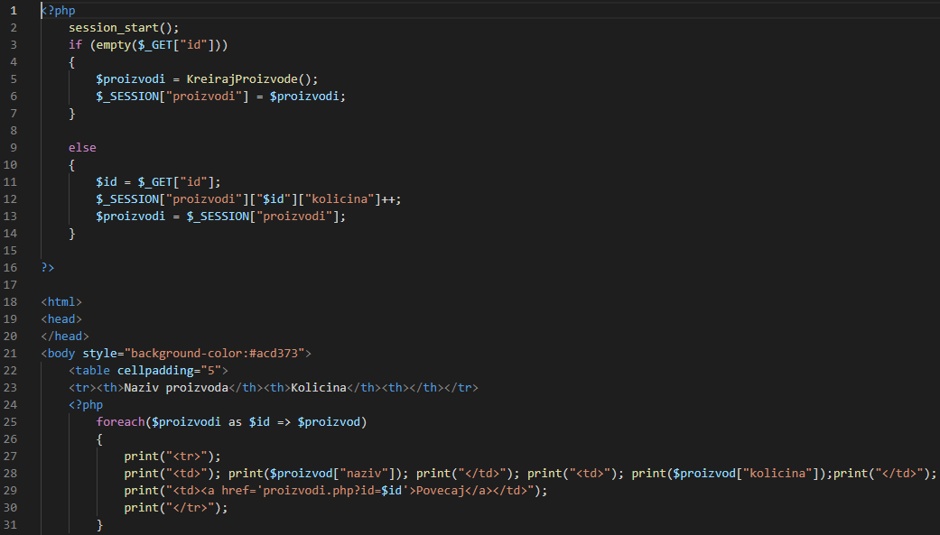
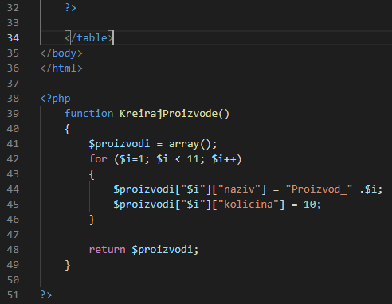
Primer 2

Slide 10
Primer 3
Ovaj primer demonstrira način korišćenja sesije za logovanje korisnika
Kada se korisnik loguje na sistem, kreiraju se promenljive sesije koje sadrže njegovo ime i prezime kao i stepen njegovih privilegija (običan korisnik ili administrator)
Kasnije, zavisno od privilegija korisnik može da vidi određene podatke vezane sa studente iz baze
Na kraju, korisnik može da se izloguje, tj. da obriše promenljive sesije

Slide 11
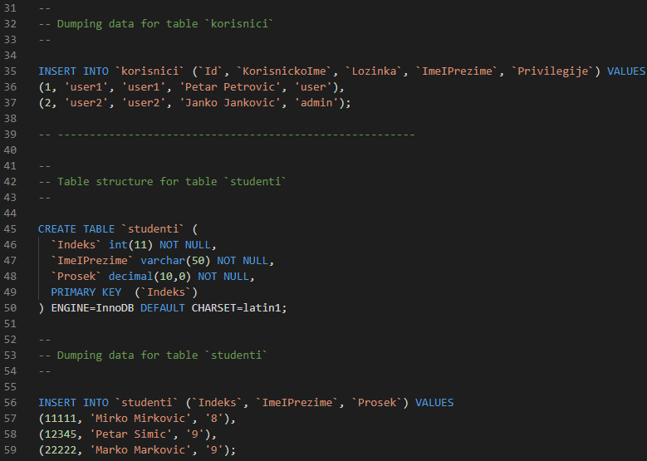
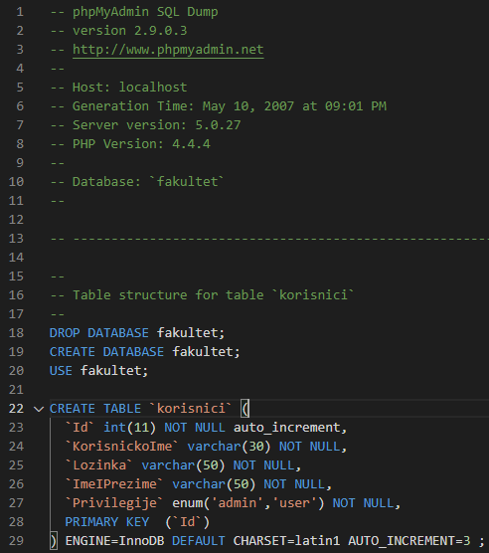
Primer 3 - fakultet.sql

Slide 12
Primer 3 – application.php

Slide 13
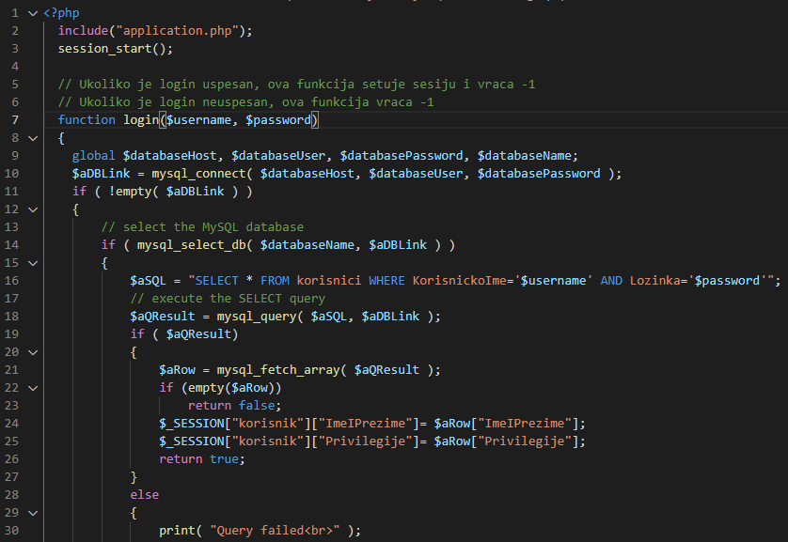
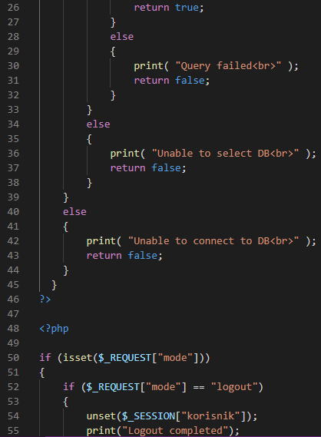
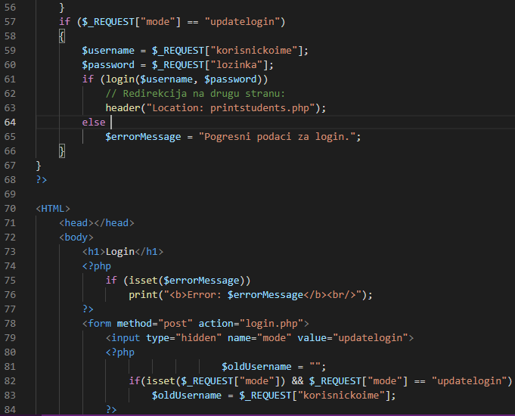
Primer 3 – login.php

Slide 14
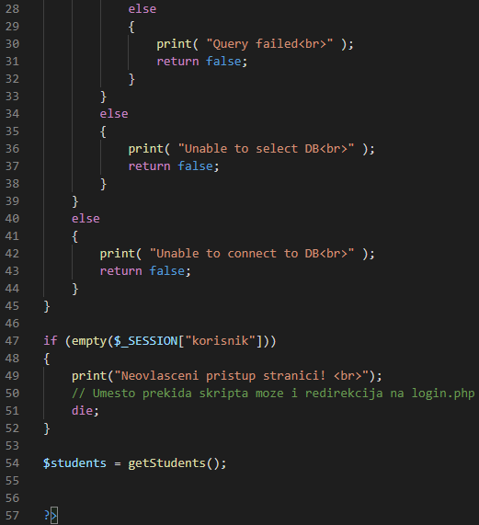
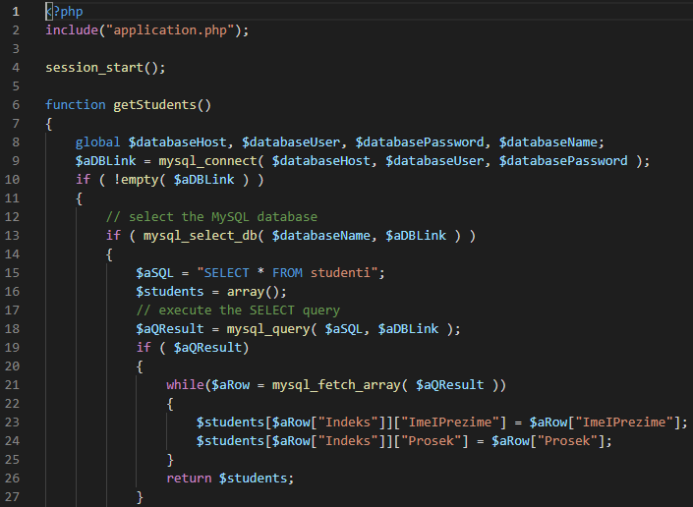
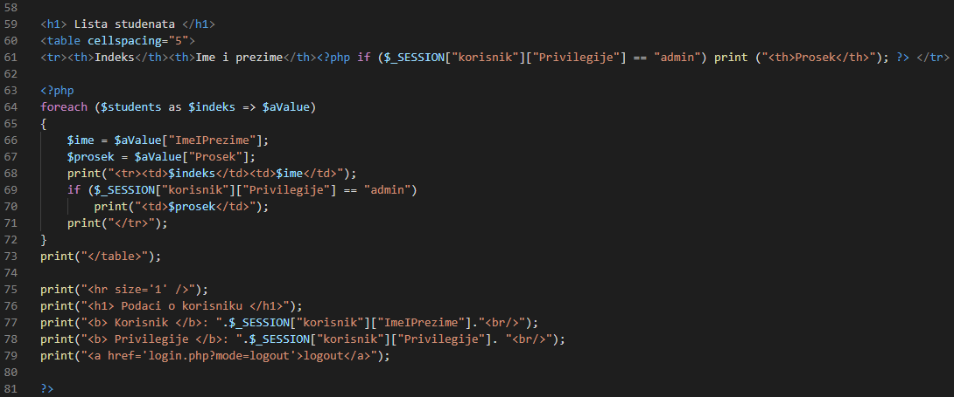
Primer 3 – printstudents.php

Slide 15
Korišćenje šablona u jeziku PHP
Šabloni (templates) se koriste za razdvajanje PHP i HTML/Javascript koda. Na ovaj način se razdavaja logika aplikacije od prezentacionog dela.
Kombinovanje PHP i HTML koda bez korišćenja šablona u žargonu se naziva “špageti kod”

Slide 16
Primer “špageti” koda u PHP-u
<html>
<body>
<?php for (i = 0; i < 10; i++){
?>
Broj je: <?php print(i)?> <br>
<?php
}
?>
</body>
</html>

Slide 17
Arhitektura Smarty aplikacije
PHP strana sadrži samo logiku, tj. samo PHP kod bez HTML ili JavaScript koda
Šablonska strana sadrži HTML kod koje je “obogaćen” smarty (šablonskim) promenljivama. Ove promenljive su na poseban način obeležene u HTML kodu.
Iz PHP strane se pozivaju naredbe assign kojima se dodeljuju vrednosti šablonskim promenljivama
Pozivom naredbe display u PHP kodu od šablonske strane se pravi HTML strana, tako što se sve smarty promenljive menjaju vrednostima koje su im ranije dodeljene. Za ovo je zadužen smarty engine.
Kreirana HTML strana se automatski šalje klijentu

Slide 18
Mehanizam Smarty šablona
SERVER
KLIJENT
PHP Strana
(.php)
Šablonska strana (.tpl)
1. Assign : Dodeljuju se vrednosti promenljivama u šablonu
2. Display: Dostavlja se ime šablonske strane koja se prikazuje
3. Obrađuje se šablonska strana
HTML/ JavaScript
Smarty
Engine
Obradom šablonske strane dobija se HTML strana koja se šalje klijentu

Slide 19
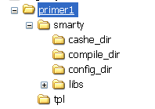
Struktura aplikacije
Primer : PHP aplikacija koja štampa podatke o korisniku
Osnovni direkotrijum u kome se nalaze PHP fajlovi
Direktorijumi interno potrebni Smarty engine-u
Direktorijum u kome su Smarty bibiloteke (Smarty engine)
Direkotorijum u koji se smeštaju šabloni

Slide 20
Izgled šablona
Šablon index.tpl je smešten u poddirektorijum tpl:
<html>
<head>
<title>Informacije o korisniku</title>
</head>
<body>
Lični podaci: <p>
Ime i prezime: [[$ime]]<br />
Adresa: [[$adresa]]<br />
</body>
</html>
Šablonske promenljive

Slide 21
Klasa koja konfiguriše Smarty engine
Putanja do php fajla koji je deo smarty engine-a.
Ova klasa se nalazi u fajlu mysmarty.php:
require("smarty/libs/Smarty.class.php");
// Naša klasa za rad sa Smarty šablonima nasledjuje osnovnu Smarty
// klasu i podešava potrebne parametre.
class MySmarty extends Smarty {
function __construct() {
// Poziv konstruktora osnovne klase
parent::__construct();
$this->template_dir ="tpl/";
$this->compile_dir = "smarty/templates_c/";
$this->config_dir = "smarty/conf/";
$this->cache_dir = "smarty/cache/";
// Podrazumevane vrednosti za delimitere u Smarty šablonima
// su { i }. Ove zagrade imaju svoja značenja u CSS-u i
// JQuery-ju pa ih menjamo sa [[ i ]].
$this->left_delimiter="[[";
$this->right_delimiter="]]";
}
}
Direktorijum u kome se nalaze šabloni.
Direktorijumi koji su interno potrebni engine-u.
Podešavanje delimitera šablonskih promenljivih

Slide 22
Izgled PHP fajla (index.php)
include ("mysmarty.php");
// Poziv MySmarty konstruktora.
$smarty = new MySmarty();
// Dodela(assign) vrednosti Smarty promenljivama.
$smarty->assign('ime', 'petar petrović');
$smarty->assign('adresa', 'Bulevar Nemanjića 12/34');
// Izbor šablonske stranice za prikaz.
$smarty->display('index.tpl');
Uključivanje konfiguracionog fajla
Kreiranje Smarty objekta
Dodela vrednosti šablonskim promenljivama
Poziv Smarty engine-a koji parsira i štampa rezultujući HTML fajl
1_primer u folderu
PhpProjectSmarty template

Slide 23
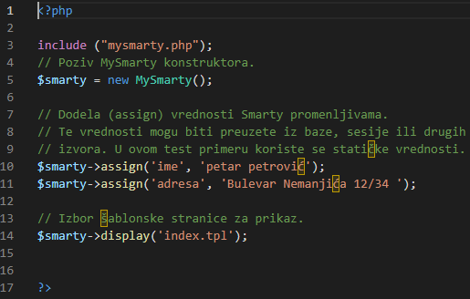
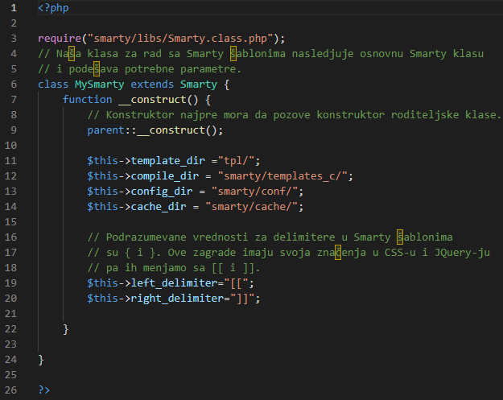
index.php
MySmarty.php

Slide 24
Sintaksa Smarty jezika
Smarty poseduje veoma moćnu sintaksu koja omogućava da se u smarty šablonima definišu uslovi grananja, petlje, pa čak i da se koriste SESSION i drugi globalni objekti.
Mogućnosti koje poseduje smarty treba koristiti oprezno, jer ukoliko su smarty šabloni previše komplikovani gubi se njihov smisao.
Smatra se da je najbolje da se u šablonima nalazi samo logika koja je dikrektno vezana za prezentaciju strane.
Kompletno korisničko uputstvo za Smarty se nalazi u folderu manual-en i deo je dozvoljene literature na ispitu – početna strana: index

Slide 25
Modifikatori promenljivih
Dodaju se posle naziva promenljive i znaka |
Primer:
Lični podaci:<p>
[[*modifikator capitalize - svaka reč ima veliko početno slovo*]]
Ime i prezime: [[$ime|capitalize]]<br />
[[*modifikator escape - Umesto specijalnog znaka & u HTML kodu se prikazuje oznaka &amp; *]]
Adresa: [[$adresa|escape]]<br />
Datum: [[$smarty.now|date_format:"%b %e, %Y"]]
2_modifikatori u folderu
PhpProjectSmarty template

Slide 26
Modifikatori promenljivih
capitalize
cat
count_characters
count_paragraphs
count_sentences
count_words
date_format
default
escape
from_charset
indent
lower
nl2br
regex_replace
replace
spacify
string_format
strip
strip_tags
to_charset
truncate
unescape
upper
wordwrap

Slide 27
Korišćenje if naredbe u šablonima
Primer:
[[if $korisnik == “admin”]]
<!-- Iscrtavaju se kontrole koje su za administraciju strane -->
[[else if $korisnik == “guest”]]
<!-- Iscrtavaju se kontrole namenjene gostu -->
[[/if]]

Slide 28
Korišćenje foreach petlje
Foreach petlja se koristi za prikazivanje nizova ili matrica. Pretpostavimo da smo u šablon naredbom assign preneli asocijativni niz studenata, gde za svkog studenta postoje dva elementa u nizu – jedan za smeštanje imena i prezimena, a drugi za smeštanje proseka. Npr. za studenta čiji je broj indeksa 1234 definisani su sledeći elementi:
$students[1234][“ImeIPrezime”] -> “Petar Petrovic”
$students[1234][“Prosek”] -> 7.5
Ako želimo da u šablonu u tabeli prikažemo sve elemente niza, možemo koristiti foreach petlju:
<table>
[[foreach $studenti as $indeks=>$student]]
<tr>
<td>[[$indeks]]</td>
<td>[[$student.ImeIPrezime]]</td>
<td>[[$student.Prosek]]</td>
[[/foreach]]
</table>
Još uvek je podržana i sintaksa foreach petlje iz Smarty verzije 2
[[foreach name=„petlja" item=student key=indeks from=$studenti]]
Startni niz
Promenljiva koja uzima vrednost trenutnog elementa pri prolasku kroz niz
Promenljiva u koju se upisuje ključ trenutnog elementa pri prolasku kroz niz
Pristup elementu sa indeksom “ImeIPrezime”

Slide 29
Primeri
u folderu PhpProjectSmarty template
For i foreach petlje:
Primer: 3_foreach
Generisanje option elemenata u okviru select kontrole
[[html_options values=$id output=$imena selected="5"]]
Primer: 4_select
Naredbom assign, može da se dodeli vrednost nekoj smarty promenljivoj. Sledećom naredbom se definiše smarty promenljiva language čija je vrednost en.
[[assign var=“language” value=“en”]].
Naredbom include, moguće je uključiti sadržaj jednog šablona u drugi:
[[include file=“header.tpl”]]
Primer: 5_include
Primer: 6_aplikacija

Slide 30
Hvala na pažnji!
Pitanja?
violeta.dimic2015@gmail.com

